Slide 1

JavaScript 基础

Slide 2
JavaScript内容介绍
JavaScript概述
基本语法
流程控制
函数和事件
内置对象
文档对象模型

Slide 3
JavaScript概述
JavaScript是客户端脚本语言,是一种基于对象（Object）和事件驱动（Event Driven）的脚本语言。
JavaScript是一种能让你的网页更加生动活泼的程式语言，也是目前网页中设计中最容易学又最方便的语言。你可以利用JavaScript轻易的做出亲切的欢迎讯息、漂亮的数字钟、有广告效果的跑马灯及简易的选举，还可以显示浏览器停留的时间。让这些特殊效果提高网页的可观性。
JavaScript的基本特点：
  脚本语言
  基于对象
  简单性
  动态性
  跨平台性
Notes:
说明脚本语言不用编译，是解释执行的

Slide 4
Javascript与java的区别
1.[1]是一种动态、弱类型、基于原型的语言，通过浏览器可以直接执行；而Java是面向对象的编程语言，必须先进行编绎和连接等动作才可执行。
2.JavaScript编写在HTML文件中，直接查看网页的原始码，就可以看到JavaScript程式，所以没有保护，任何人都可以透过HTML文件复制程式；而Java应用在网页的程式称为Java Applet（Applet是[小程序]的意思），是和HTML文件分开的。
3.JavaScript的结构较为自由松散，而Java和正统的编程语言一样，结构较为严谨。
4.JavaScript不具有读写档案及网络控制等功能，Java则提供了这些功能，但是JavaScript在网页内容的控制和互动性方面，比较方便快捷的。
5.javascript多运行于客户端，而java多运行于服务器端。

Slide 5
JavaScript与Java的区别
JavaScript和Java是两个公司开发的不同产品
Java是SUN公司推出的新一代面向对象的程序设计语言
而JavaScript是Netscape公司的产品，其目的是为了扩展其浏览器功能
现在JavaScript已被标准化为ECMAScript，主流的浏览器都支持

Slide 6
认识JavaScript
<html>
<head>
<script language="JavaScript">
function sum(){
var s1 = document.f1.s1.value;
var s2 = document.f1.s2.value;
var s3 = Number(s1)+Number(s2);
document.f1.s3.value=s3;
}
</script>
</head>
<body>
<form name="f1">
<input type="text" name="s1">+
<input type="text" name="s2">=
<input type="text" name="s3">
<input type="button" value="计算结果" onclick="sum()">
</form>
</body>
</html> 效果演示

Slide 7
示例说明
在标识<script>标签对之间就可加入JavaScript脚本代码。其中的language属性指明这段代码是用JavaScript来编写的。
JavaScript可以直接嵌入到html中通过浏览器直接运行的。
Html中嵌入JavaScript代码的方式：
  放在<head>标签中（推荐使用）
  放在<body>标签中

Slide 8
JavaScript中的注释
JavaScript中的注释和Java基本一致，也分为单行和多行注释。
注释信息仅仅做为说明来使用，在程序的解释和运行中是被忽略的。
  单行注释：使用//符号对单行信息进行注释
  多行注释：使用/*…..*/对多行信息进行注释
例子：
<html>
<head>
<Script Language ="JavaScript">
//下面的alert()是弹出一个对话框
/*
下面的alert()是弹出一个对话框
*/
alert("这是第一个JavaScript例子!");
</Script>
</Head>
</Html>

Slide 9
JavaScript基本语法
数据类型
变量及类型转换
表达式和运算符
数组

Slide 10
数据类型
字符串："abc" 'hello' "你好"
数字：包括整数数字和浮点型数字
布尔值：true 和 false
空值：null
未定义值：undefined
特殊字符：又叫转义字符
  \b 表示退格
  \n 表示换页
  \t 表示Tab符号
  \r 表示回车符
  \" 表示双引号本身
  \' 表示单引号本身
  \\ 表示反斜线

Slide 11
变量及类型转换
变量的声明：使用 var来声明变量
  var str = "你好"
类型转换：
  字符--〉数字 Number()
  Number("1")
  数字--〉字符 String()
  String(1)

Slide 12
表达式和运算符
算术运算符：+ - * / % ++ --
比较运算符：< > <= >= == !=
逻辑运算符 && || !
赋值运算符 = += -= *= /= %=
条件选择符 条件表达式？A：B
  (age>=18)?”成人”:”孩子”;

Slide 13
数组
数组声明：var 数组变量名 = new Array()
  创建时指定数组长度
  var week = new Array(7)
  创建时不指定数组长度，自动延伸数组的长度
  var week = new Arrary()
数组的长度：使用数组的length属性来获得数组的长度
  week.length
  <html>
  <head>
  <script language="JavaScript">
  var week = new Array();//创建数组
  week[4] = “Thursday”;//给数组赋值
  week[6] = "Saturday"; //给数组赋值
  document.write("today is "+ week[4]+"<br>");
  document.write("the day after tomorrow is "+week[6]+"<br>");
  document.write("一个星期有"+week.length+"天");
  </script>
  </head>
  </html> 演示效果
Notes:
讲解清楚例子里下标到6表示最大有7项

Slide 14
流程控制
顺序：按照程序编写的顺序来执行
条件
  if(条件) 语句1
  else if(条件)
  …
  else 语句 n
  switch (表达式){
  case label 1：语句1;break;
  …
  case label n：语句n;break;
  [default：语句n+1;]
  }
循环
  for(初值;条件;更新){语句}
  do{语句}while(条件)
  while(条件){语句}

Slide 15
函数
函数
  在JavaScript中的函数可以简单理解为一组语句，用来完成一系列工作
创建函数
  function 函数名（参数 1, 参数2, …参数N）
{
函数体（语句集）
}

Slide 16
事件调用函数
事件：
  就是Web页面在浏览器处于活动状态时发生的各种事情。如：浏览器加载、卸载一个页面，用户单击鼠标、移动鼠标，以及按下键盘的某个键
事件调用函数：
  当发生了某个事件之后去调用函数进行处理的方式。
事件调用函数的格式：
  on事件名 ＝ 事件处理函数

Slide 17
主要的事件调用函数
事件调用函数 | 何时触发 | 支持的页面元素
onclick | 鼠标单击时 | 所有元素
ondbclick | 鼠标双击时 | 所有元素
onchange | 显示的值改变时 | 表单元素
onfocus | 窗口或元素获得焦点时 | <body>和表单元素
onblur | 窗口或元素失去焦点时 | <body>和表单元素
onload | 文档,图像,或对象加载完毕时 | <body>, <frameset>, <img>, <iframe>, <object>
onsubmit | 表单提交时 | <form>
onunload | 文档卸载时 | <body>, <frameset>

Slide 18
事件调用函数举例
<html>
<head>
<script language="JavaScript">
function clickme() {
alert("按钮被点击");
}
</script>
</head>
<body>
<input type="button" onclick="clickme()" value="点击我">
</body>
</html>
演示效果

Slide 19
JavaScript中的对象
内置对象
  JavaScript将一些非常常用的功能预先定义成对象，用户可以直接使用，这种对象就是内置对象
浏览器对象
  网页和浏览器本身的各种元素在JavaScript程序中的体现
  它使JavaScript可以定位、改变内容以及展示HTML页面的所有元素
自定义对象
  JavaScript允许用户自定义对象进行使用

Slide 20
常见内置对象
Math 数学对象
  提供了进行所有基本数学计算的功能和常量的属性和方法
Date 日期对象
  提供了获取、设置日期和时间的属性和方法
String 字符串对象
  提供了对字符串进行处理的属性和方法
Array 数组对象
  用来创建数组

Slide 21
内置对象举例
<html>
<head>
<script language="JavaScript">
alert(Math.abs(-1));//返回绝对值
alert(Math.round(3.8));//返回四舍五入之后的整数
alert(Math.random());//返回0和1之间的一个伪随机数
</script>
</head>
<body>
</body>
</html>
效果演示

Slide 22
浏览器对象
窗口对象(Window)
  Window对象处于对象层次的最顶端，它提供了处理浏览器窗口的方法和属性。
位置对象(Location)
  Location对象提供了与当前打开的URL一起工作的方法和属性，它是一个静态的对象。
历史对象(History)
  History对象提供了与历史清单有关的信息。
文档对象(Document)
  document对象包含了与文档元素(elements)一起工作的对象，它将这些元素封装起来供编程人员使用。

Slide 23
文档对象模型
各种浏览器对象形成了一种层次模型，我们称其为文档对象模型（Document Object Model），简称DOM
window
screen
history
document
location
frame
links
archors
forms
applets
images
area
plugins
text
textarea
password
radio
checkbox
button
submit
reset
select
option
file

Slide 24
浏览器对象的引用方式
对应于文档对象模型中的层次关系，JavaScript对浏览器对象的引用是逐层引用
  例如：在引用forms对象时，使用 window.document.forms
通过对象的name属性来引用
  例如：引用一个name属性是form1的表单对象，使用window.document.form1。
数组型浏览器对象的引用
  在文档对象模型中，有些对象属于数组型对象，如document对象下一层的images、links、forms等对象，在引用这种数组对象时，可以使用对象在数组中的位置(下标)来引用
  例如：window.document.forms[0]，表示引用文档中的第一个表单。
注：
  Window对象作为文档对象模型中的最顶层对象，JavaScript认为它是默认的，因此可以不写出来。如：window.document.forms可以写成document.forms

Slide 25
window对象
介绍：Window对象也就是窗口对象，处于文档对象模型的最顶层，代表当前浏览器窗口。
主要介绍两个方法：
  open(“url”, [“window name”[, “window feature”]])
    功能：打开一个新的窗口
    参数说明：
      url:要打开窗口的url地址
      Window name是新打开窗口的名称
      Window features 是新窗口的实际特性（窗口的外观）可选项
    Window features的可能参数：
      height 窗口的高度
      width 窗口的宽度
      menubar是否有菜单
      scrollbars 是否有滚动条
      resizable 窗口大小是否可以改变
  close()
    功能：关闭窗口

Slide 26
window对象－－示例
<script language="JavaScript">
function creatwindow()
{
window.open("1.html","mywindow","menubar=no,height=200,width=300");
}
function closewindow()
{
window.close();
}
</script>
<body>
<form>
<input type="button" value="创建窗口" onclick="creatwindow()">
<input type="button" value="关闭窗口" onclick="closewindow()">
</form>
</body> 演示效果

Slide 27
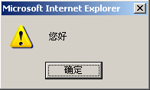
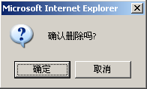
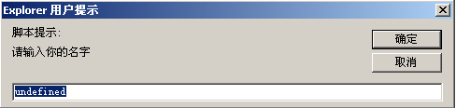
window的三种对话框方法
alert()方法 弹出一个显示信息的警示对话框
alert("您好")
confirm()方法 弹出带有提示信息的确认对话框
confirm("确认删除吗?")
prompt()方法 弹出一个带有输入信息的对话框
name=prompt("请输入你的名字")

Slide 28
document对象
document对象是JavaScript实现网页各种功能中最常用的基本对象之一，它代表浏览器窗口中的文档，可以用来处理文档中包含的html元素，如表单，图像，超链接等。
write()
  作用：向文档中写入文本
举例说明
  <script language="JavaScript">
  document.write("欢迎大家");
  </script>
  效果演示

Slide 29
document对象(续)
getElementsByName()
  通过html标签的name属性来获得一些元素对象
  返回的是具有相同name属性的html元素对象数组
getElementById()
  通过html标签的id属性来获得一个html元素对象
  返回具有该id属性的html元素对象
<html><head>
<script language="JavaScript">
function check() {
var name = document.getElementsByName("name");
var age = document.getElementById("age");
alert(name[0].value);
alert(age.value);
}
</script></head><body>
<form>
<input type="text" name="name"><br>
<input type="text" id="age">
<input type="button" value="点击" onclick="check()">
</form>
</body></html>
示例效果

Slide 30
表单对象form
介绍：form对象就是表单对象
属性
  name 表示表单的名称
  length 表示表单中元素的个数
  action 表示表单提交时执行的动作
  method 表示发送表单的http方法，取值为get或post
方法
  submit() 提交表单相当于单击表单中提交按钮的作用
  reset() 将所有表单中的控件置为默认值

Slide 31
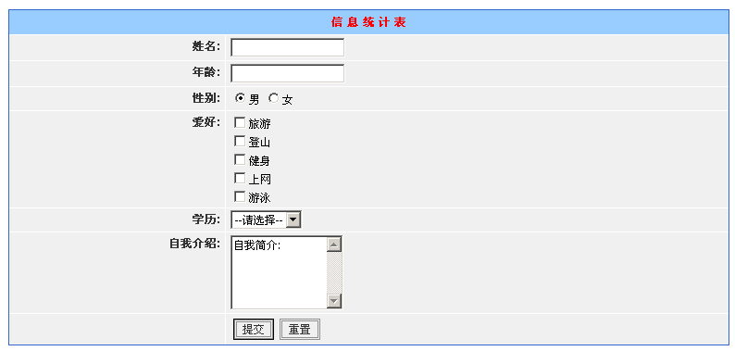
表单验证综合示例
演示效果

